Slide 1

Spółdzielnia Socjalna
„Nad Dłubnią”.
Sprawozdanie za okres
01.01.2024 – 31.12.2024
Adres: Grzegorzowice Wielkie 31
32-095 Iwanowice
Nr KRS: 0000716503
REGON: 369375731,
NIP: 6821776294

Slide 2

Zatrudnienie i zakupy
Zatrudnienie
W 2024 roku średnie roczne zatrudnienie na umowę o pracę wyniosło 6,458 etatów.
W tym na koniec 2024 roku zatrudnionych było 8 osób, w tym 1 osoba przebywała na urlopie bezpłatnym.
Zakupy
ze środków własnych:
Przyczepę lekką specjalistyczną - rębak GreenMech Arborist 150 - 70.110 zł brutto
Przyczepę ciężarowo rolniczą Marpol-Trailer - 36.900 zł brutto
kosiarkę spalinową Weibang- 2.990,00 zł brutto
pilarkę Stihl MS 194T - 1.785 zł brutto
pilarkę Stihl MS 261 - 3.395 zł brutto
drobne wyposażenie warsztatowe - 1.401 zł.

Slide 3
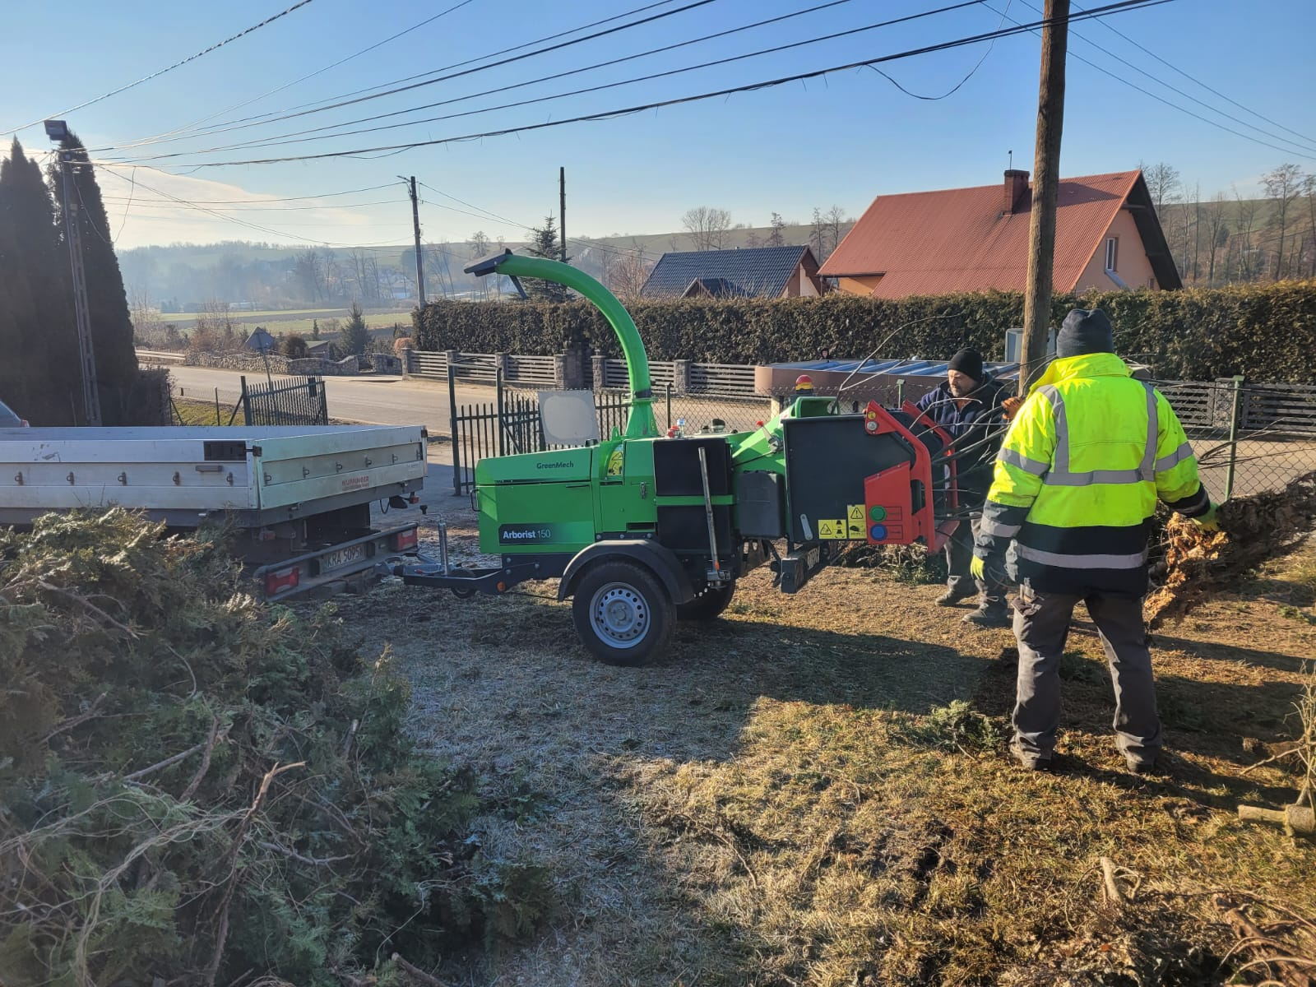
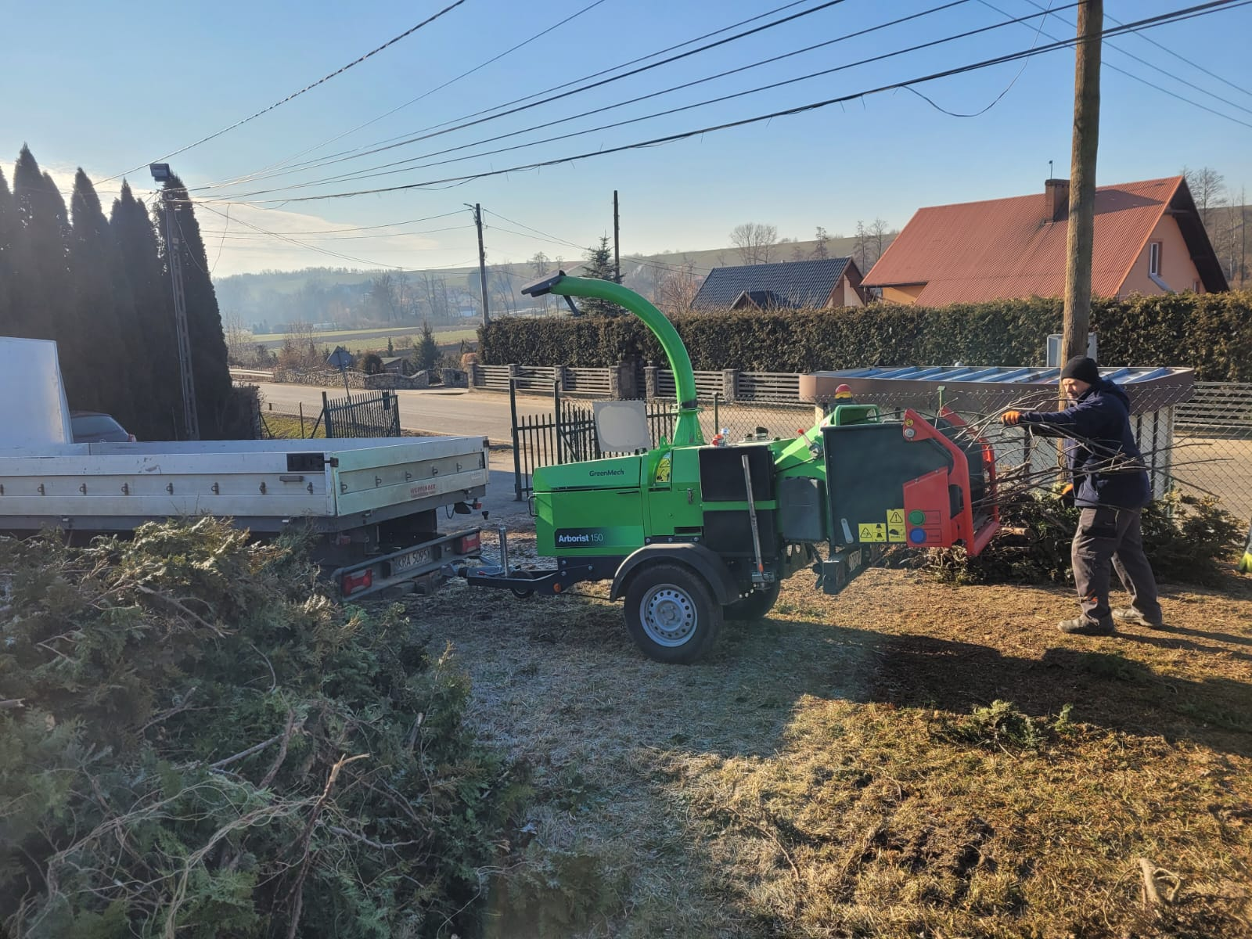
Zakupy
RĘBAK DO GAŁĘZI ARBORIST 150D

Slide 4
W 2024 roku Spółdzielnia Socjalna realizowała następujące zlecenia stałe.
Utrzymanie dróg i placów gminnych - umowa została zawarta na okres 10
Koszenie poboczy dróg gminnych – 2 razy do roku
Utrzymanie obiektów sportowych i rekreacyjnych na terenie Gmina Iwanowice przez okres od 01.04.2024 – 30.10.2024.
Konserwacja budynku szkoły w Iwanowicach, Poskwitowie i Grzegorzowicach oraz pomieszczeń przedszkola w Iwanowicach. Porządkowanie wiat przystankowych zlokalizowanych na terenie Gminy Iwanowice.
Odśnieżanie w sezonie zimowym chodników i parkingów w miejscowościach Iwanowice, Grzegorzowice Wielkie, Sieciechowice, Domiarki i Narama.

Slide 5

Remonty wykonane przez spółdzielnie na terenie poszczególnych miejscowości naszej gminy
Iwanowice
- naprawa ogrodzenia , wykonanie nasadzeń krzewów i wykonanie schodów w Nowoczesnym Zapleczu Sportowo Rekreacyjnym w Iwanowicach,
- naprawa uszkodzonego podestu z deski kompozytowej na terenie Nowoczesnego Zaplecza Sportowo Rekreacyjnego w Iwanowicach,
- wykonanie nasadzeń z kwiatów i krzewów ozdobnych w Rynku w Iwanowicach ,na ternie Nowoczesnego Zaplecza Sportowo Rekreacyjnego w Iwanowicach, przy szkole oraz w donicach przy Urzędzie Gminy,
- wykonanie remontu schodów wejściowych przy Gminnym Centrum Kultury i Bibliotek w Iwanowicach,
- koszenie trawników przycinanie drzew i żywopłotów , pielęgnacja kwiatów i krzewów na terenie GCKiB oraz Muzeum w Iwanowicach,
- montaż urządzeń fitness , wykonanie nasadzeń z krzewów i kwiatów oraz posianie trawników w ramach rewitalizacji terenu po byłym Pszoku,

Slide 6
Remonty wykonane przez spółdzielnie na terenie poszczególnych miejscowości naszej gminy
Iwanowice
-wykonanie kompleksowego remontu pomieszczeń holu , dziennika podawczego, sekretariatu w Urzędzie Gminy Iwanowice,
- utworzenie punktu obsługi mieszkańców w Urzędzie Gminy Iwanowice,
- wykonanie remontu pomieszczenia biurowego z przeznaczeniem pod urząd stanu cywilnego w budynku Urzędu Gminy Iwanowice,
- wykonanie remontu pomieszczenia biurowego w budynku Urzędu Gminy Iwanowice,
- wykonanie remontu pomieszczenia (klasy) w Szkole Podstawowej w Iwanowicach,
- malowanie dwóch przystanków.

Slide 7
Remonty wykonane przez spółdzielnie na terenie poszczególnych miejscowości naszej gminy
Sieciechowice
- wymiana drzwi wewnętrznych oraz zabezpieczenie stolarki na strychu środkiem przeciwpożarowym w Przedszkolu w Sieciechowicach,
- wycinka drzew przy drodze gminnej,
wykonanie nasadzeń z kwiatów i krzewów ozdobnych na terenie Rynku w Sieciechowice.
Maszków
-przycinka pielęgnacyjna dwóch drzew oraz wycięcie jednego na terenie Nowoczesnego Zaplecza Sportowo Rekreacyjnego w Maszkowie,
-malowanie ławek na terenie Nowoczesnego Zaplecza Sportowo Rekreacyjnego w Maszkowie,
-malowanie trzech przystanków.

Slide 8
Remonty wykonane przez spółdzielnie na terenie poszczególnych miejscowości naszej gminy
Celiny
-wycinka drzew i krzaków przy Szkole Podstawowej w Celinach,
-wykonanie ogrodzenia panelowego przy Szkole Podstawowej w Celinach.
Poskwitów Nowy
-kompleksowa budowa placu zabaw dla żłobka Bajkowa Kraina w Poskwitowie,
-budowa siłowni zewnętrznej dla dzieci i młodzieży przy Szkole w Poskwitowie,
-montaż progu zwalniającego,
-wykonanie parkingu przy Szkole Podstawowej w Poskwitowie.
Narama
- wycinka drzew na działce gminnej,
- wykonanie utwardzenia z kostki betonowej na terenie Parku Kieszonkowego w Naramie.

Slide 9
Remonty wykonane przez spółdzielnie na terenie poszczególnych miejscowości naszej gminy
Biskupice
-wymiana piasku oraz mycie urządzeń i boiska ze sztuczną nawierzchnią na terenie Nowoczesnego Zaplecza Sportowo Rekreacyjnego w Biskupicach po powodzi,
-wykonanie utwardzenia z kostki betonowej parking przy OSP Biskupice,
-malowanie przystanku oraz naprawa siedzisk w ławkach.
Grzegorzowice Wielkie
-wykonanie oświetlenia zewnętrznego od strony zachodniej Dom Seniora.
Grzegorzowice Małe
-montaż stojaków na rowery przy budynku szatni obok boiska.
Sułkowice
-wykonanie modernizacji instalacji elektrycznej przy źródełku w Sułkowicach.

Slide 10
Remonty wykonane przez spółdzielnie na terenie poszczególnych miejscowości naszej gminy
Władysław
- wycinka drzew przy drodze gminnej.
Damice
- montaż dwóch tablic plan ulic w miejscowości Damic.e
Domiarki
-wykonanie ogrodzenia panelowego wzdłuż chodnika przy drodze wojewódzkiej
Krasieniec Zakupny,
-wykonanie ogrodzenia panelowego na działce gminnej przeznaczonej pod świetlicę wiejską w miejscowości Krasieniec Zakupny.

Slide 11
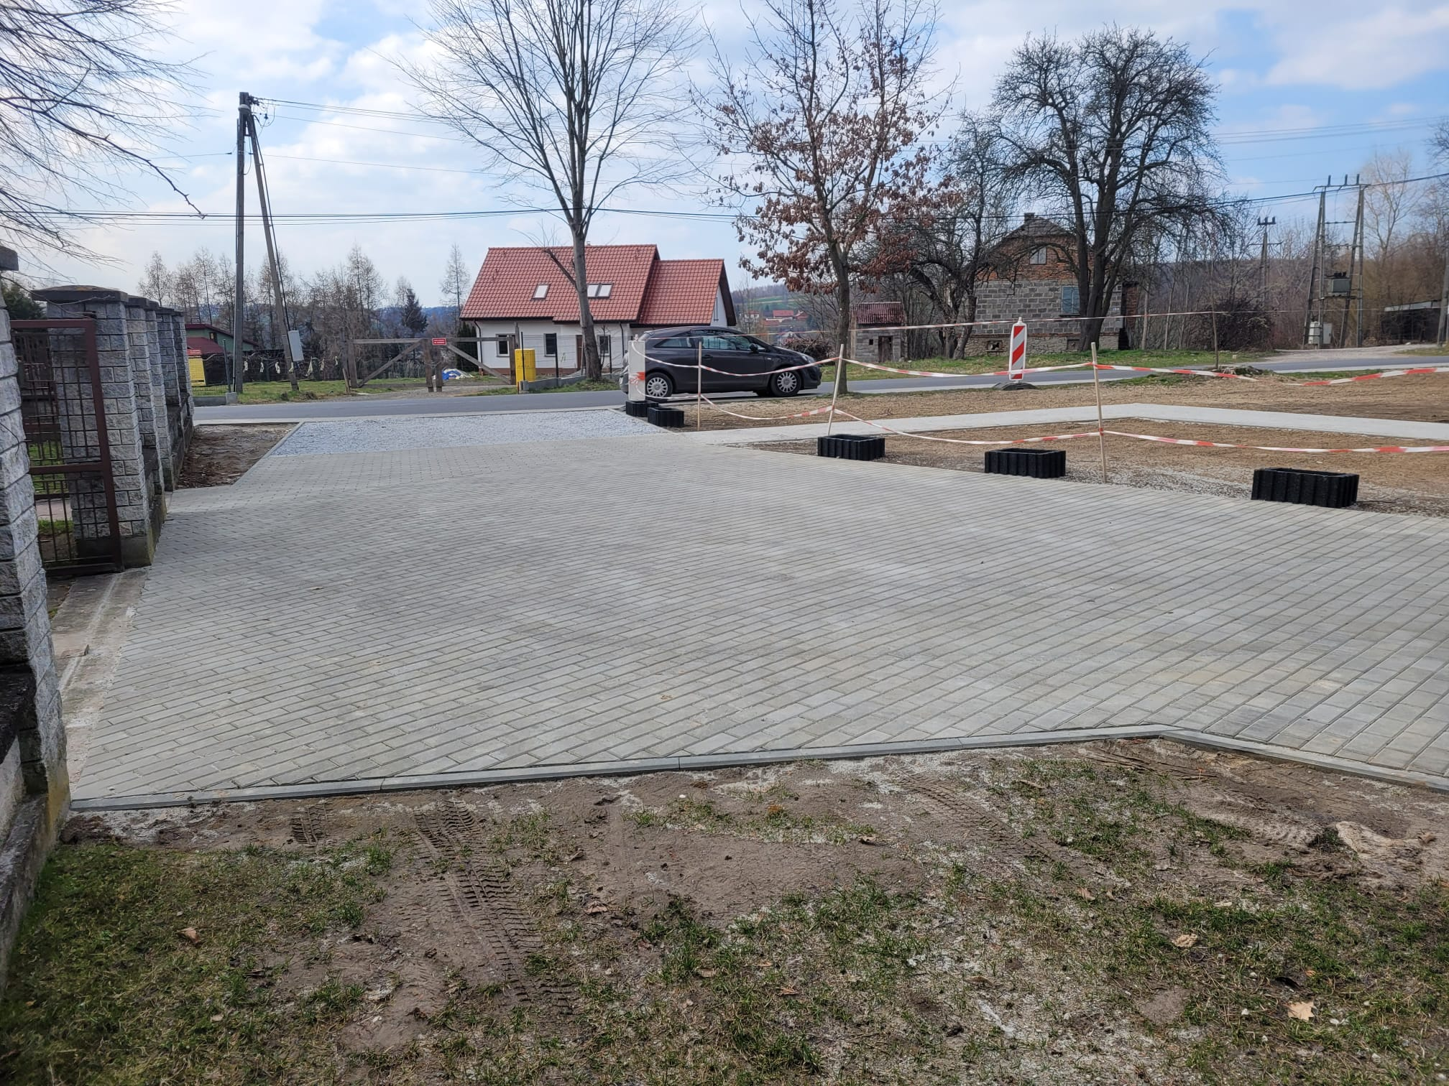
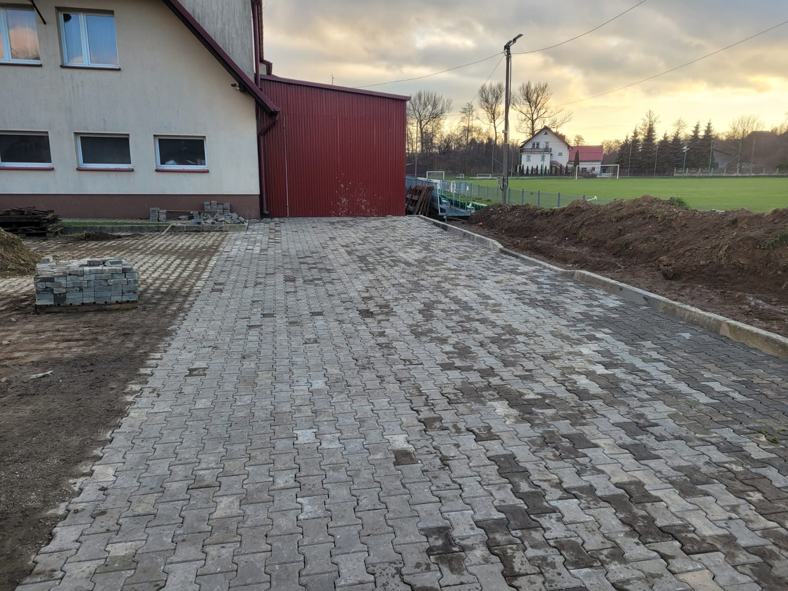
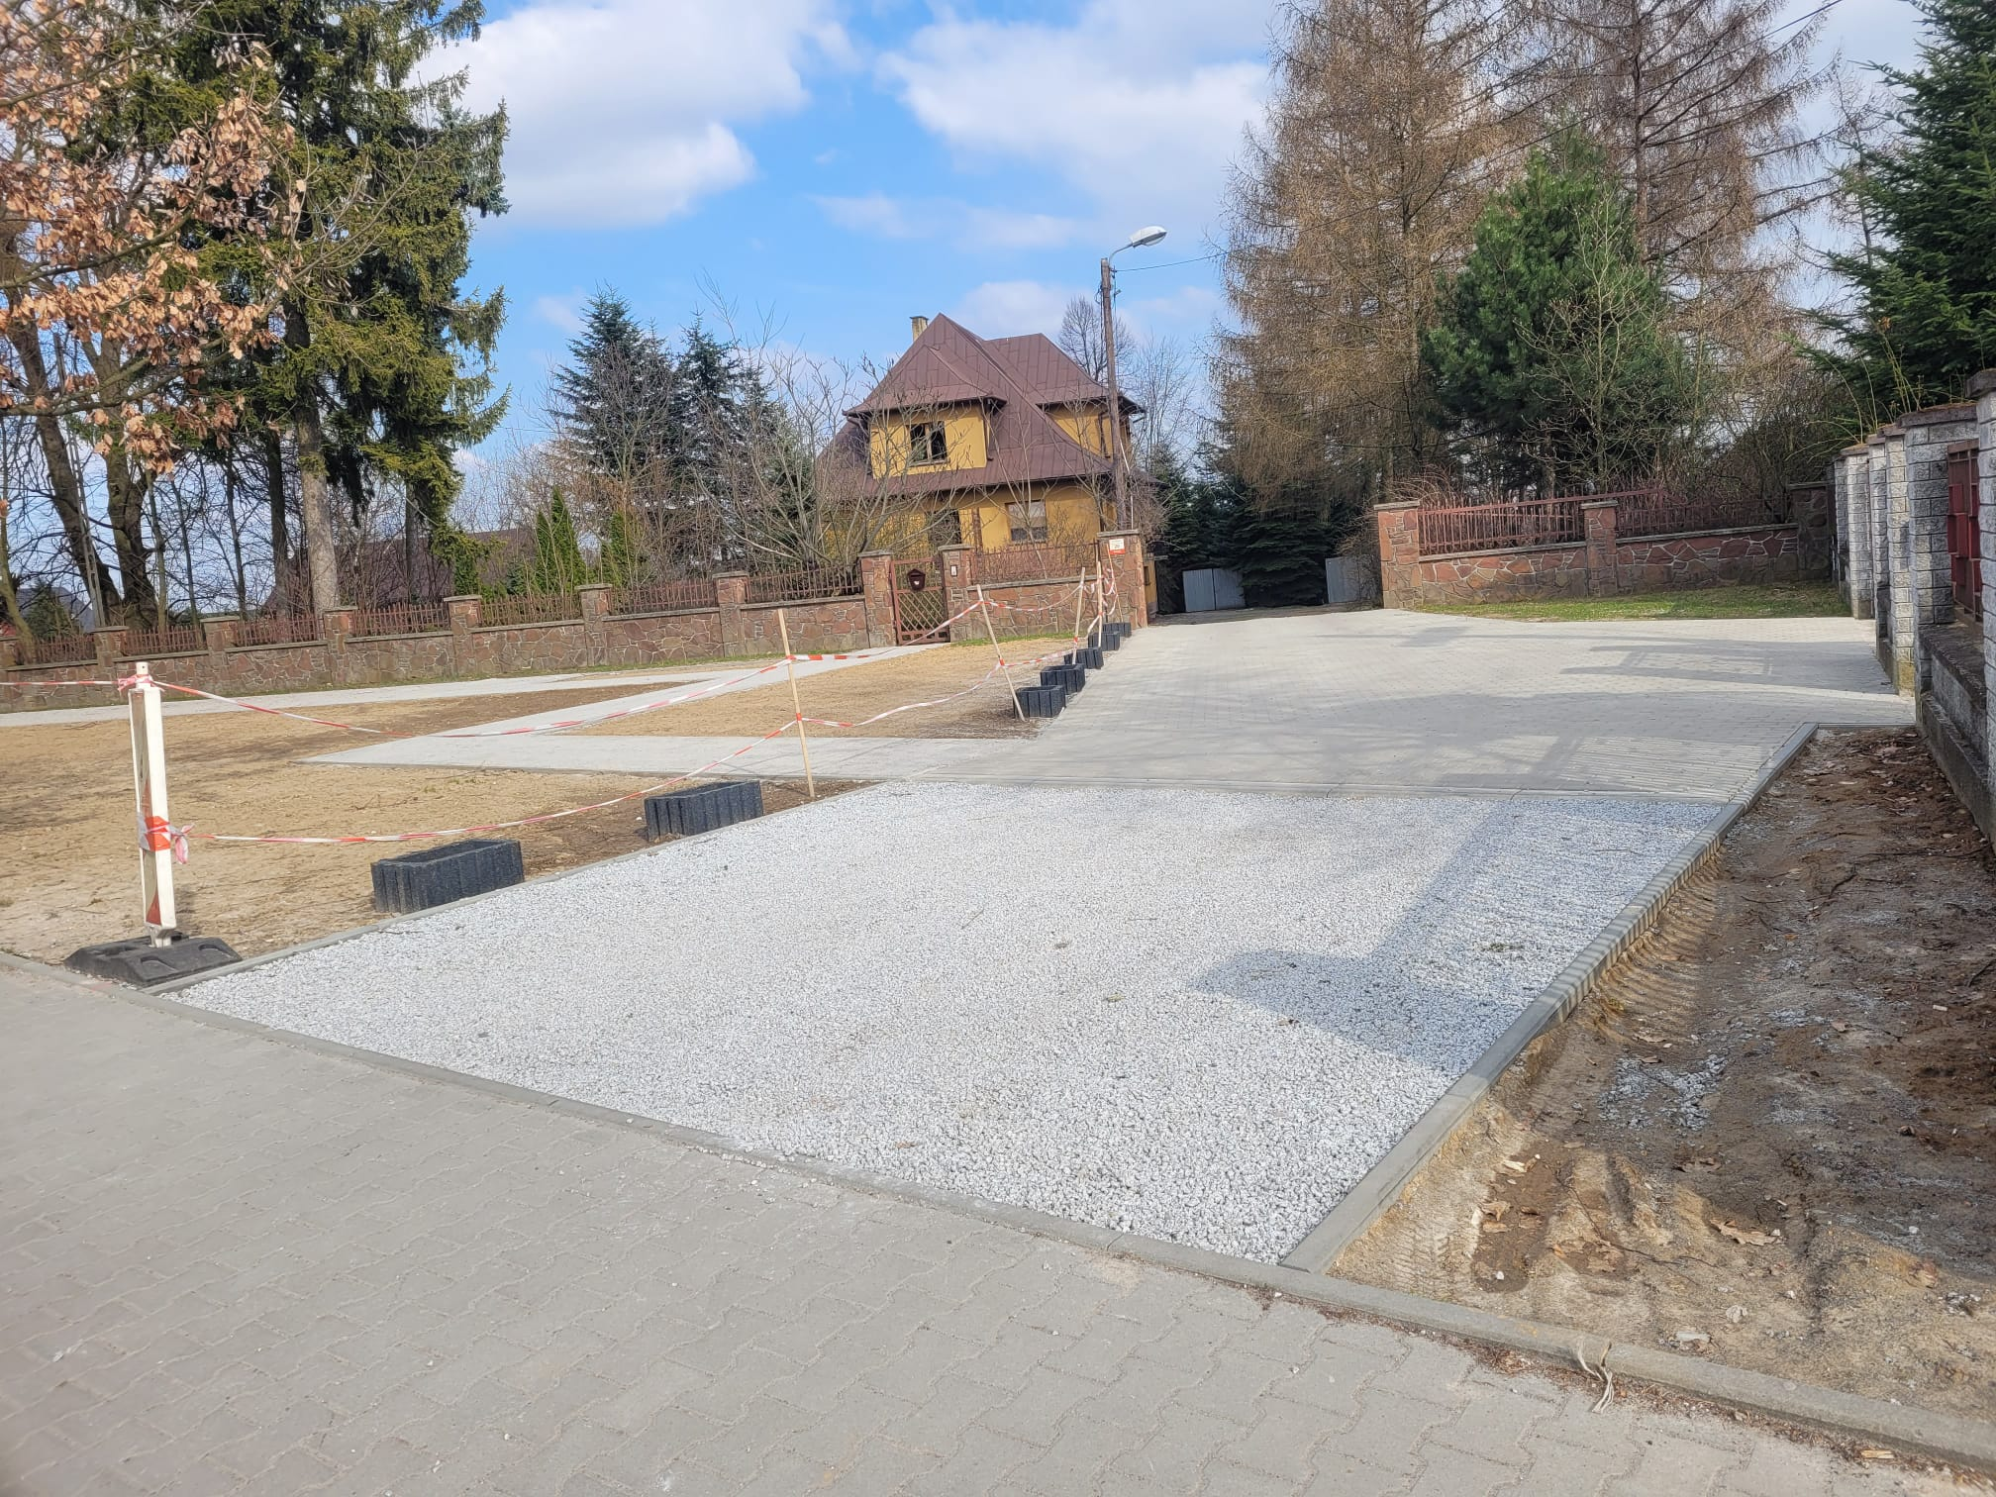
PRACE I REMONTY
NARAMA – PARK KIESZONKOWY
BISKUPICE - KOSTKA

Slide 12
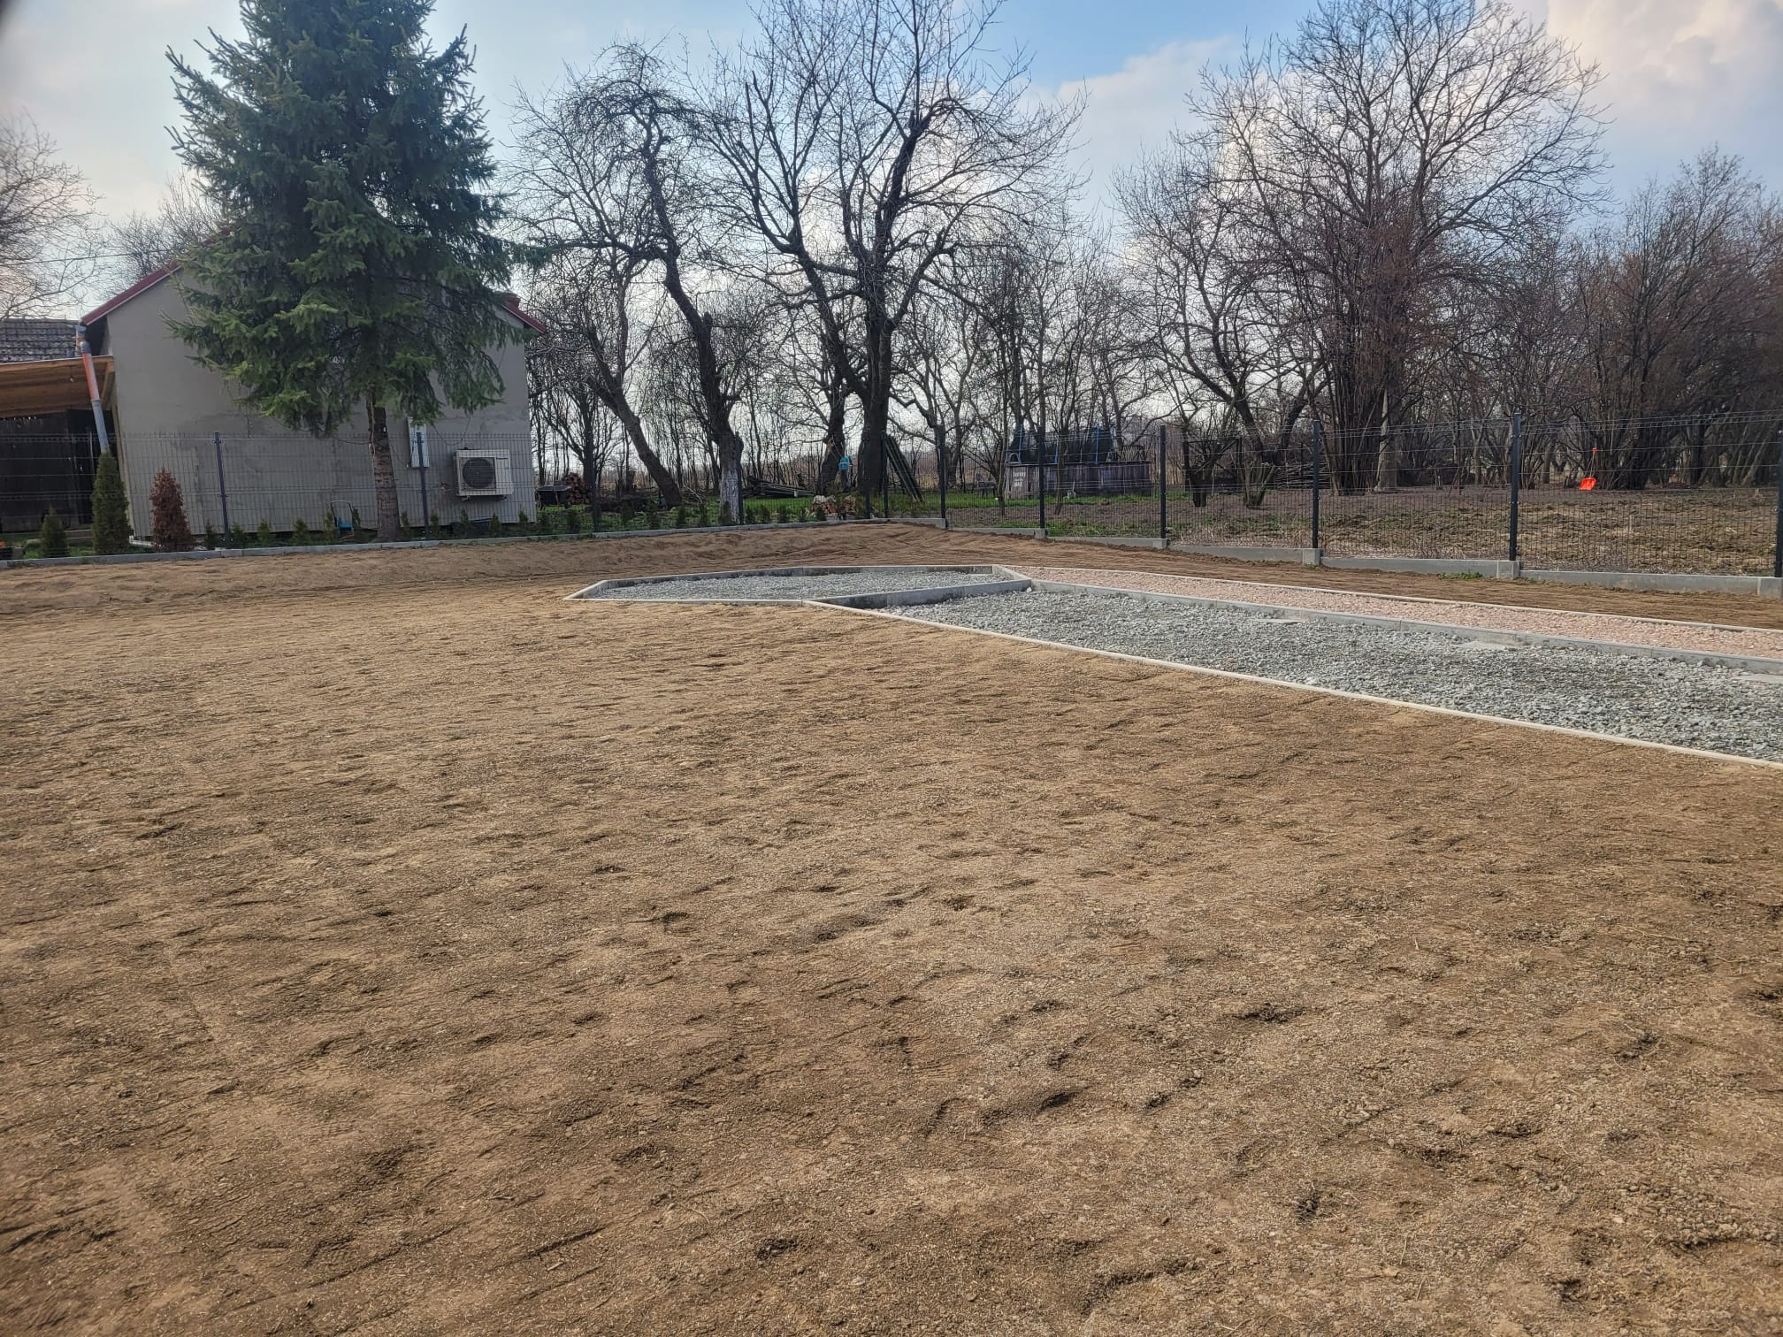
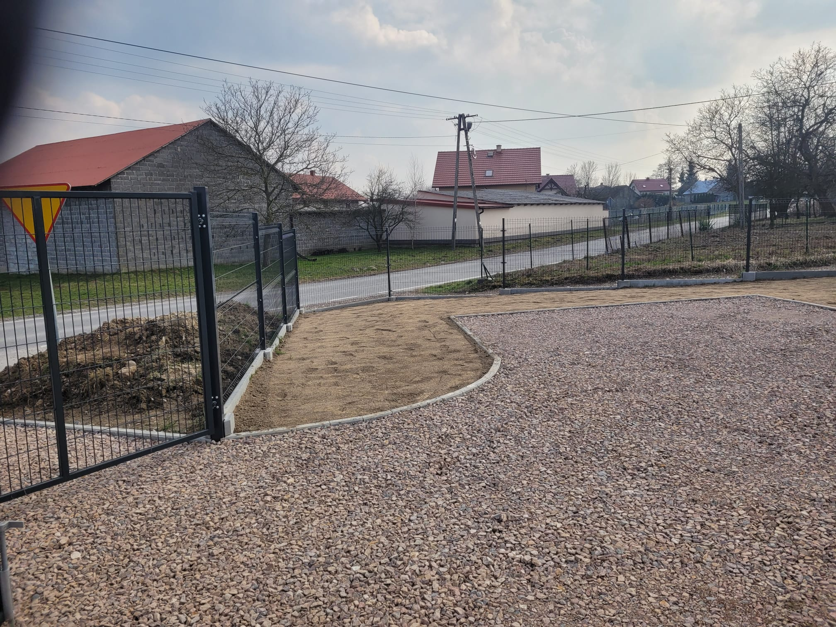
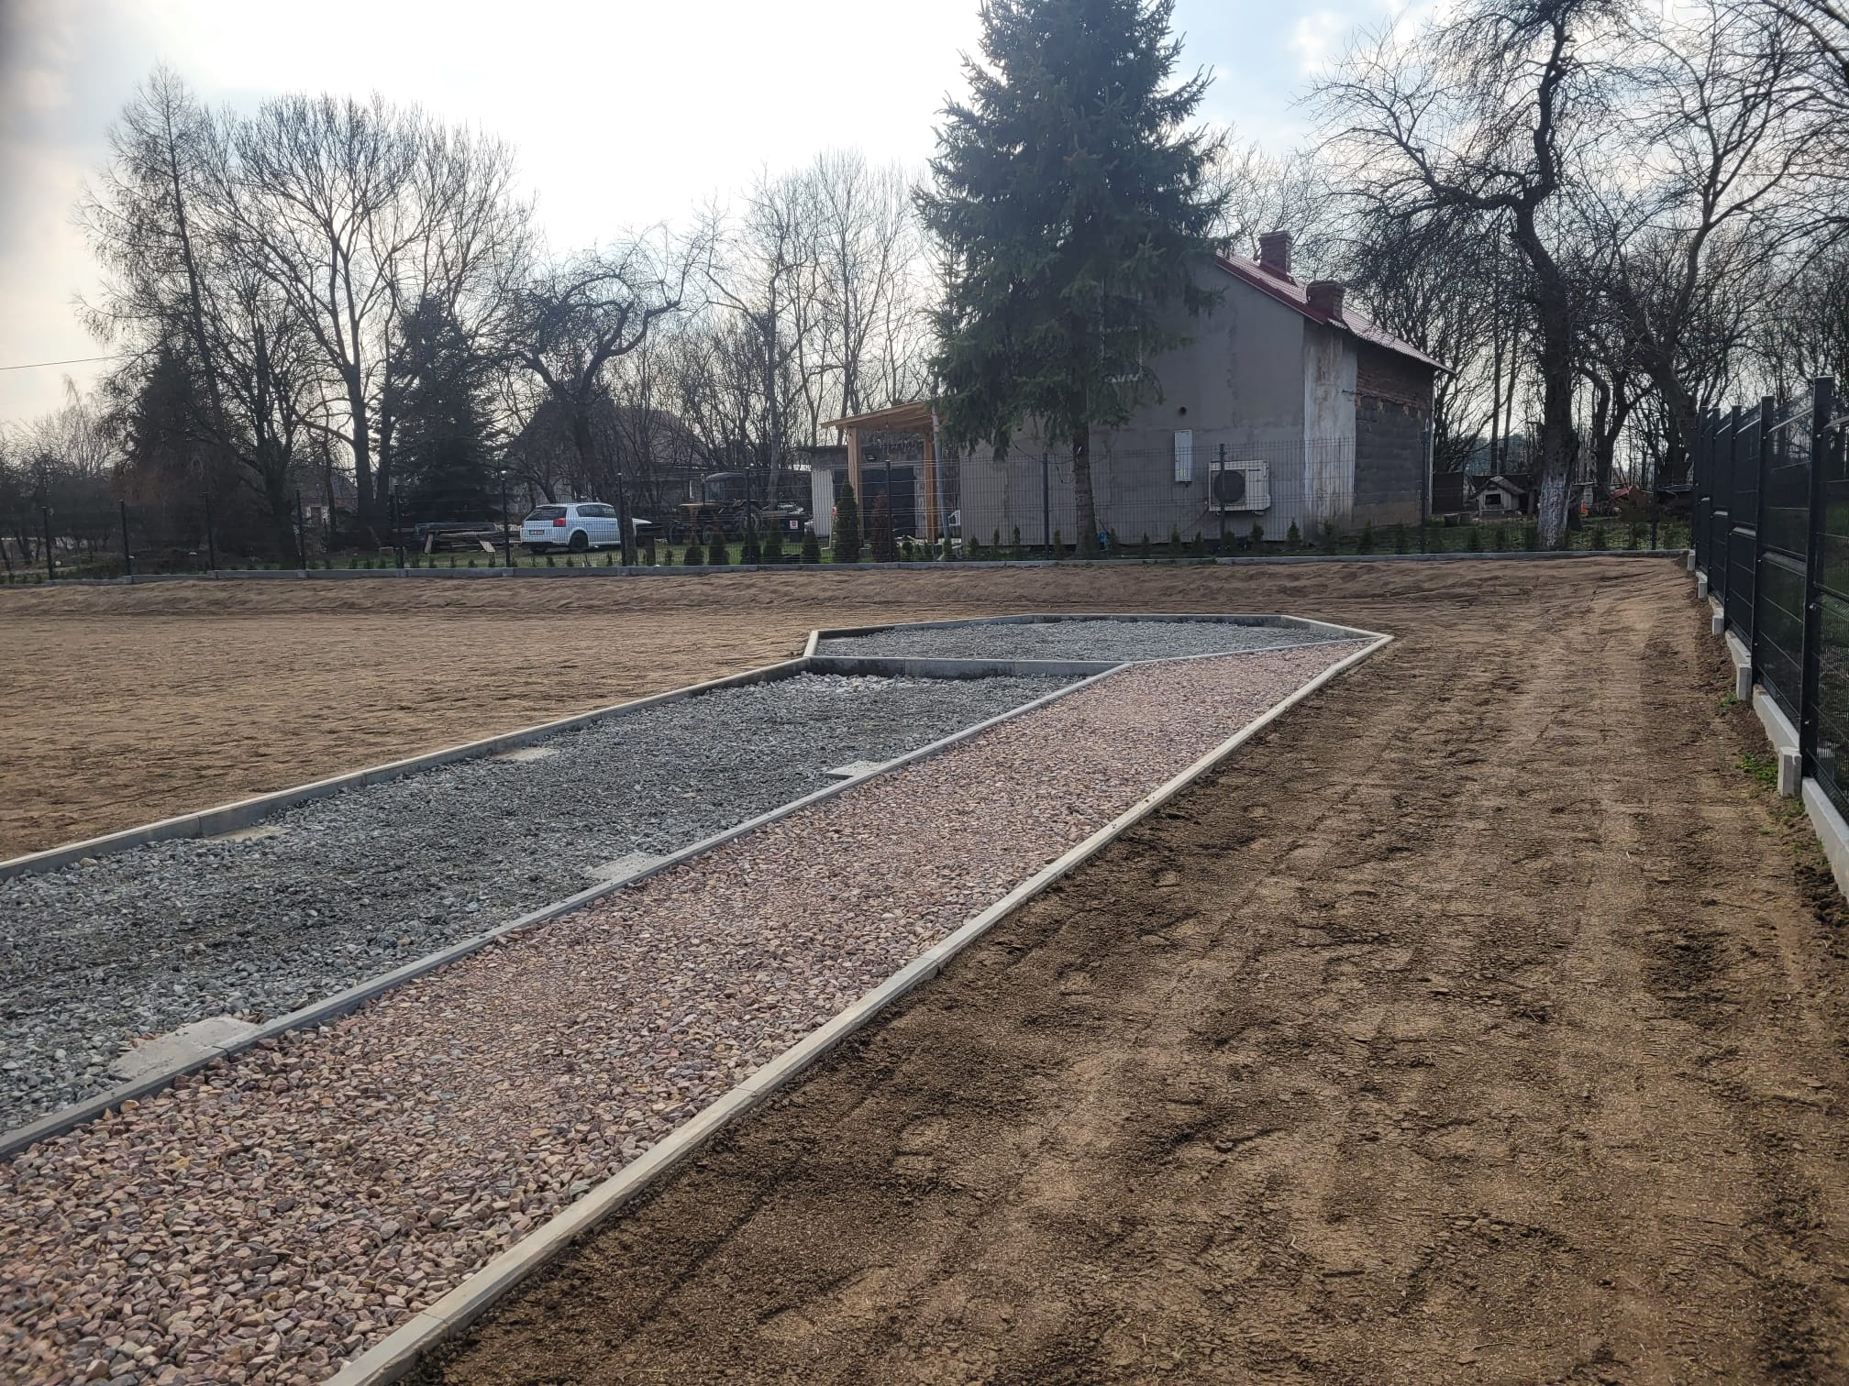
PRACE I REMONTY
KRASIENIEC ZAKUPNY –
OGRODZENIE I UTWARDZENIE ALEJKI

Slide 13
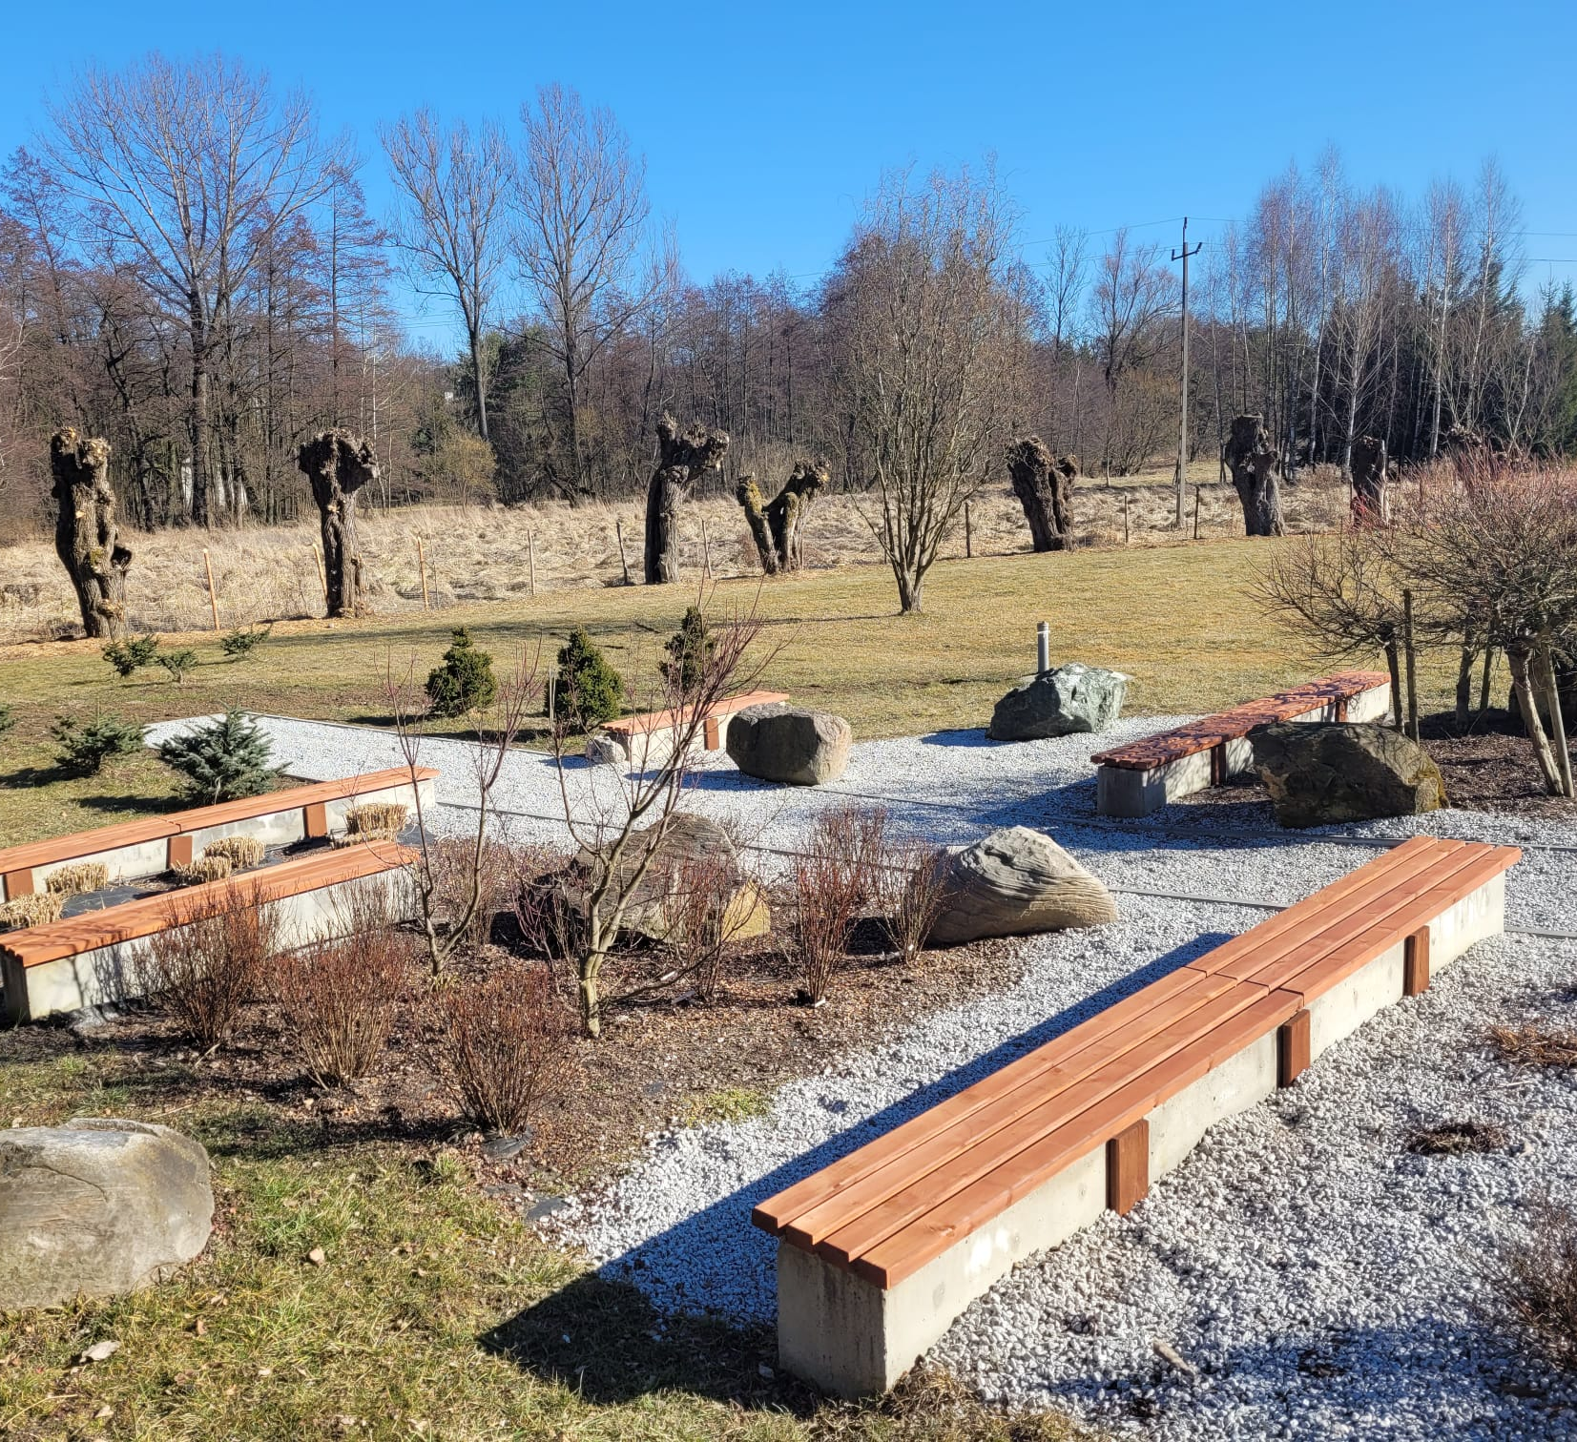
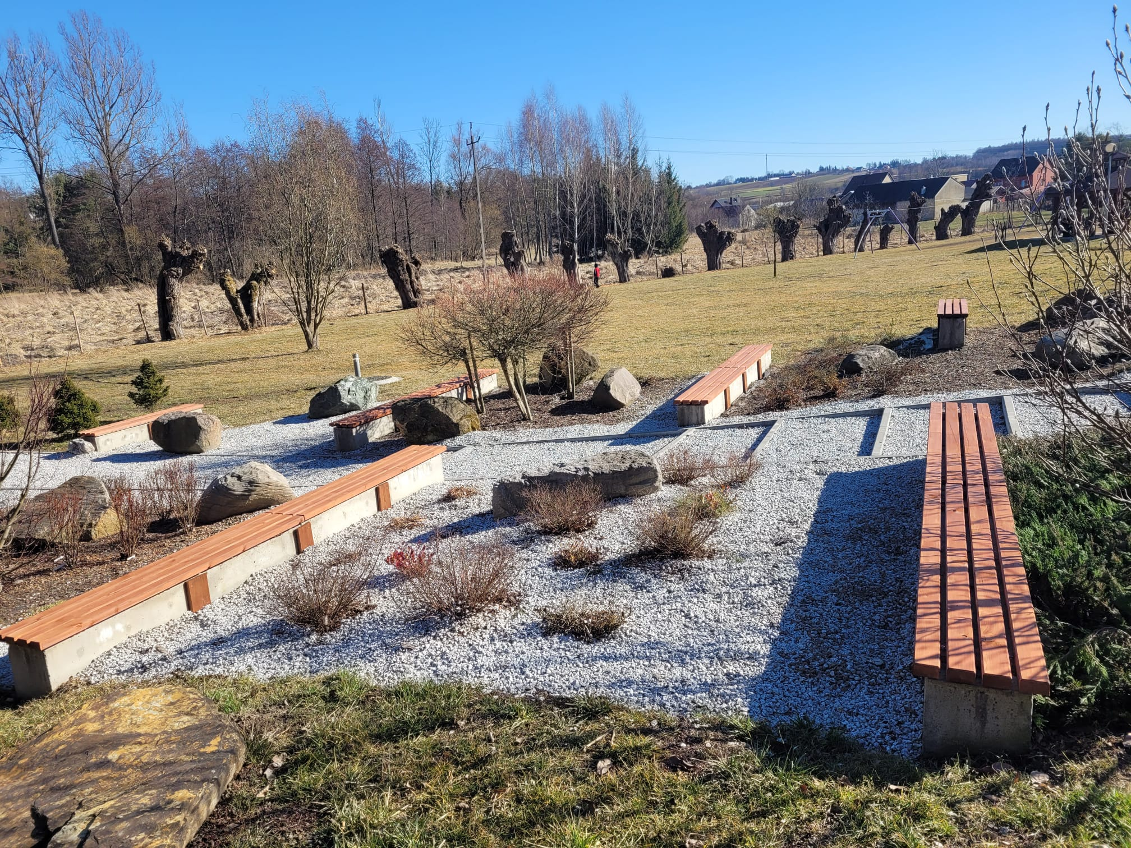
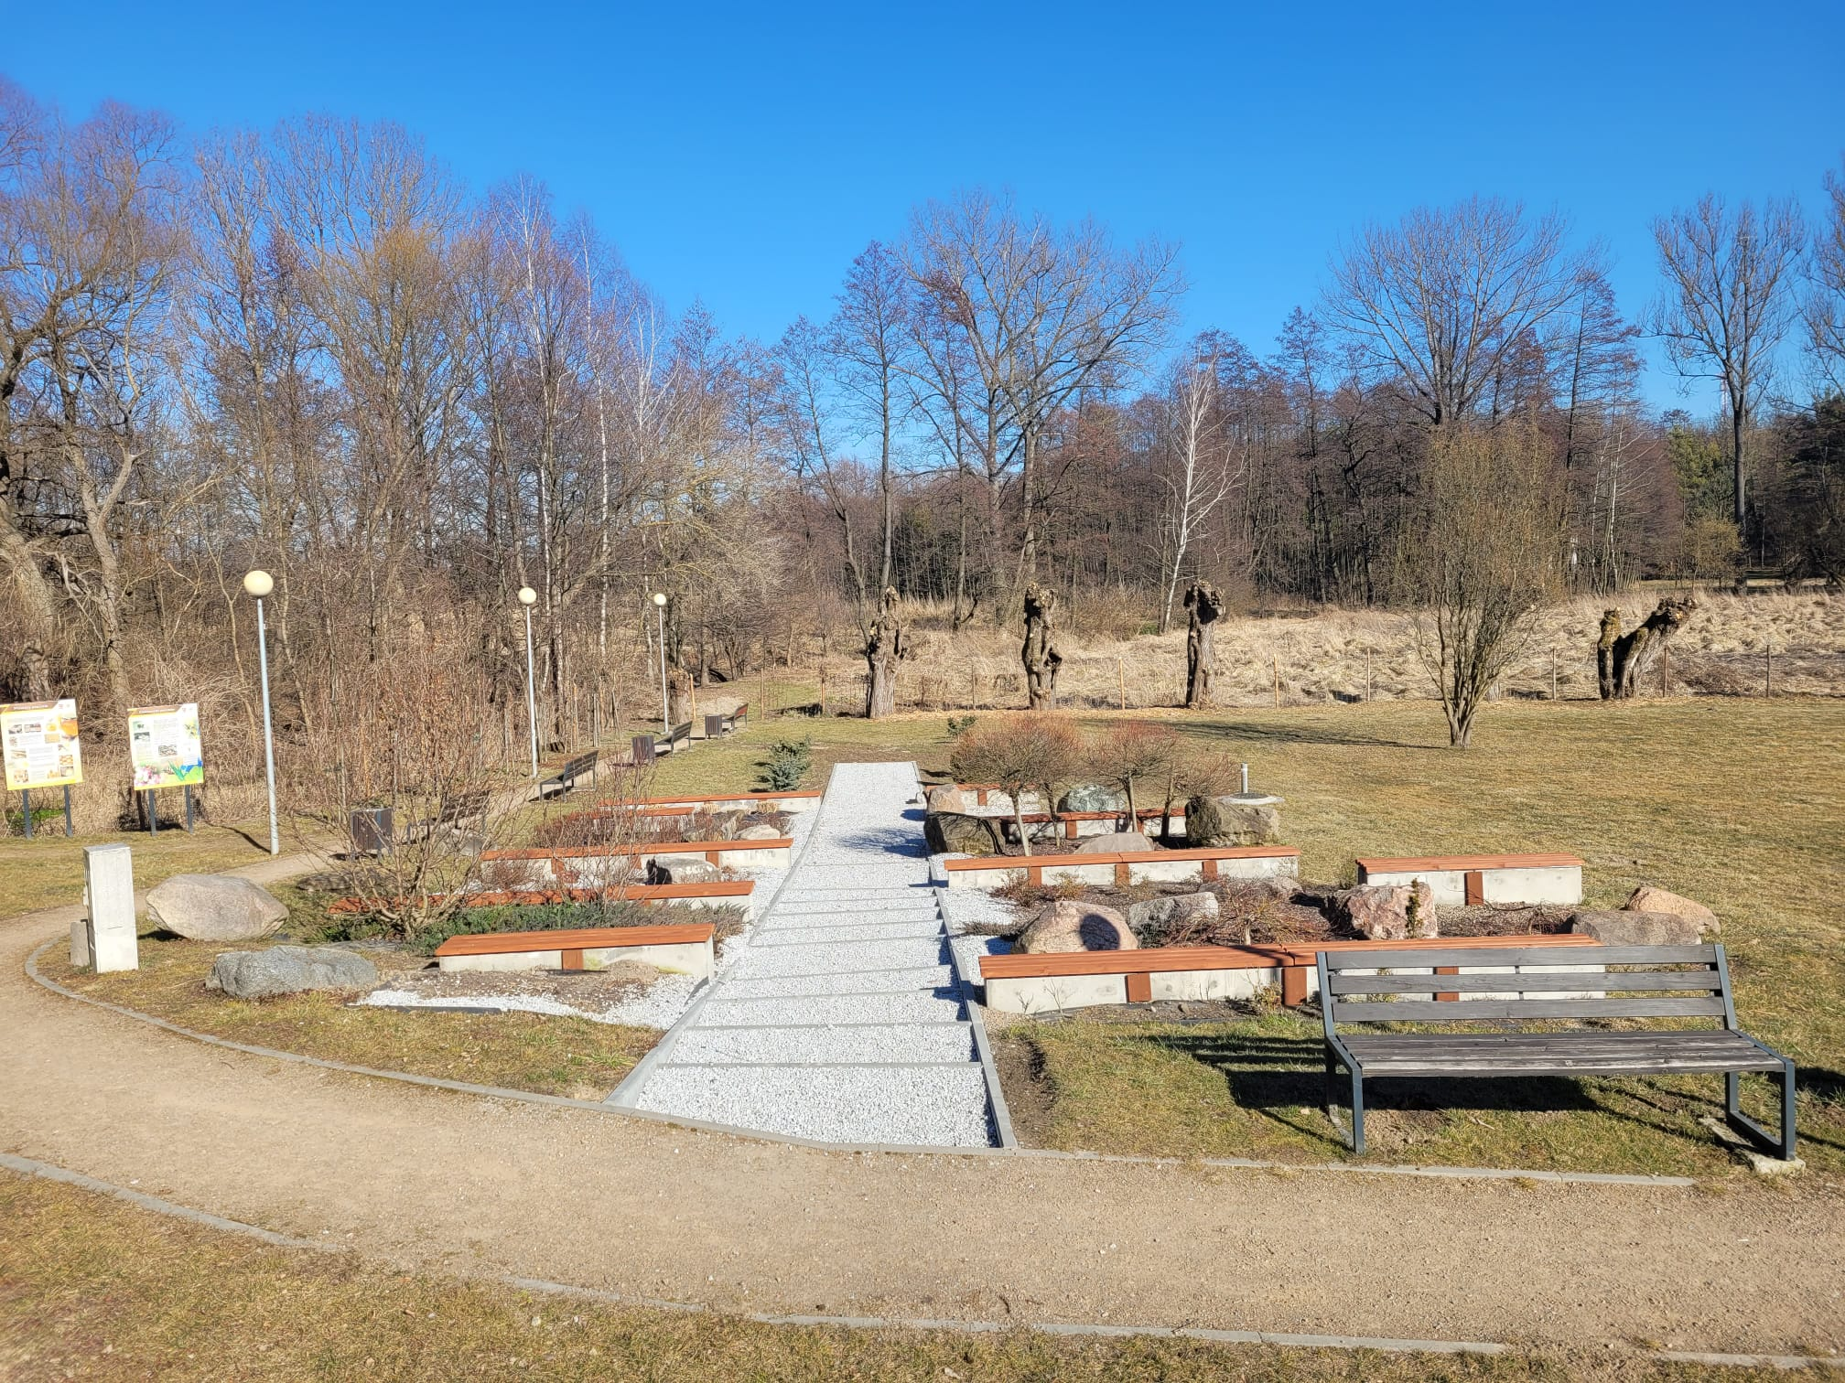
PRACE I REMONTY
ALBORETRUM IWANOWICE-
SCHODY ORAZ SIEDZISKA ŁAWEK

Slide 14
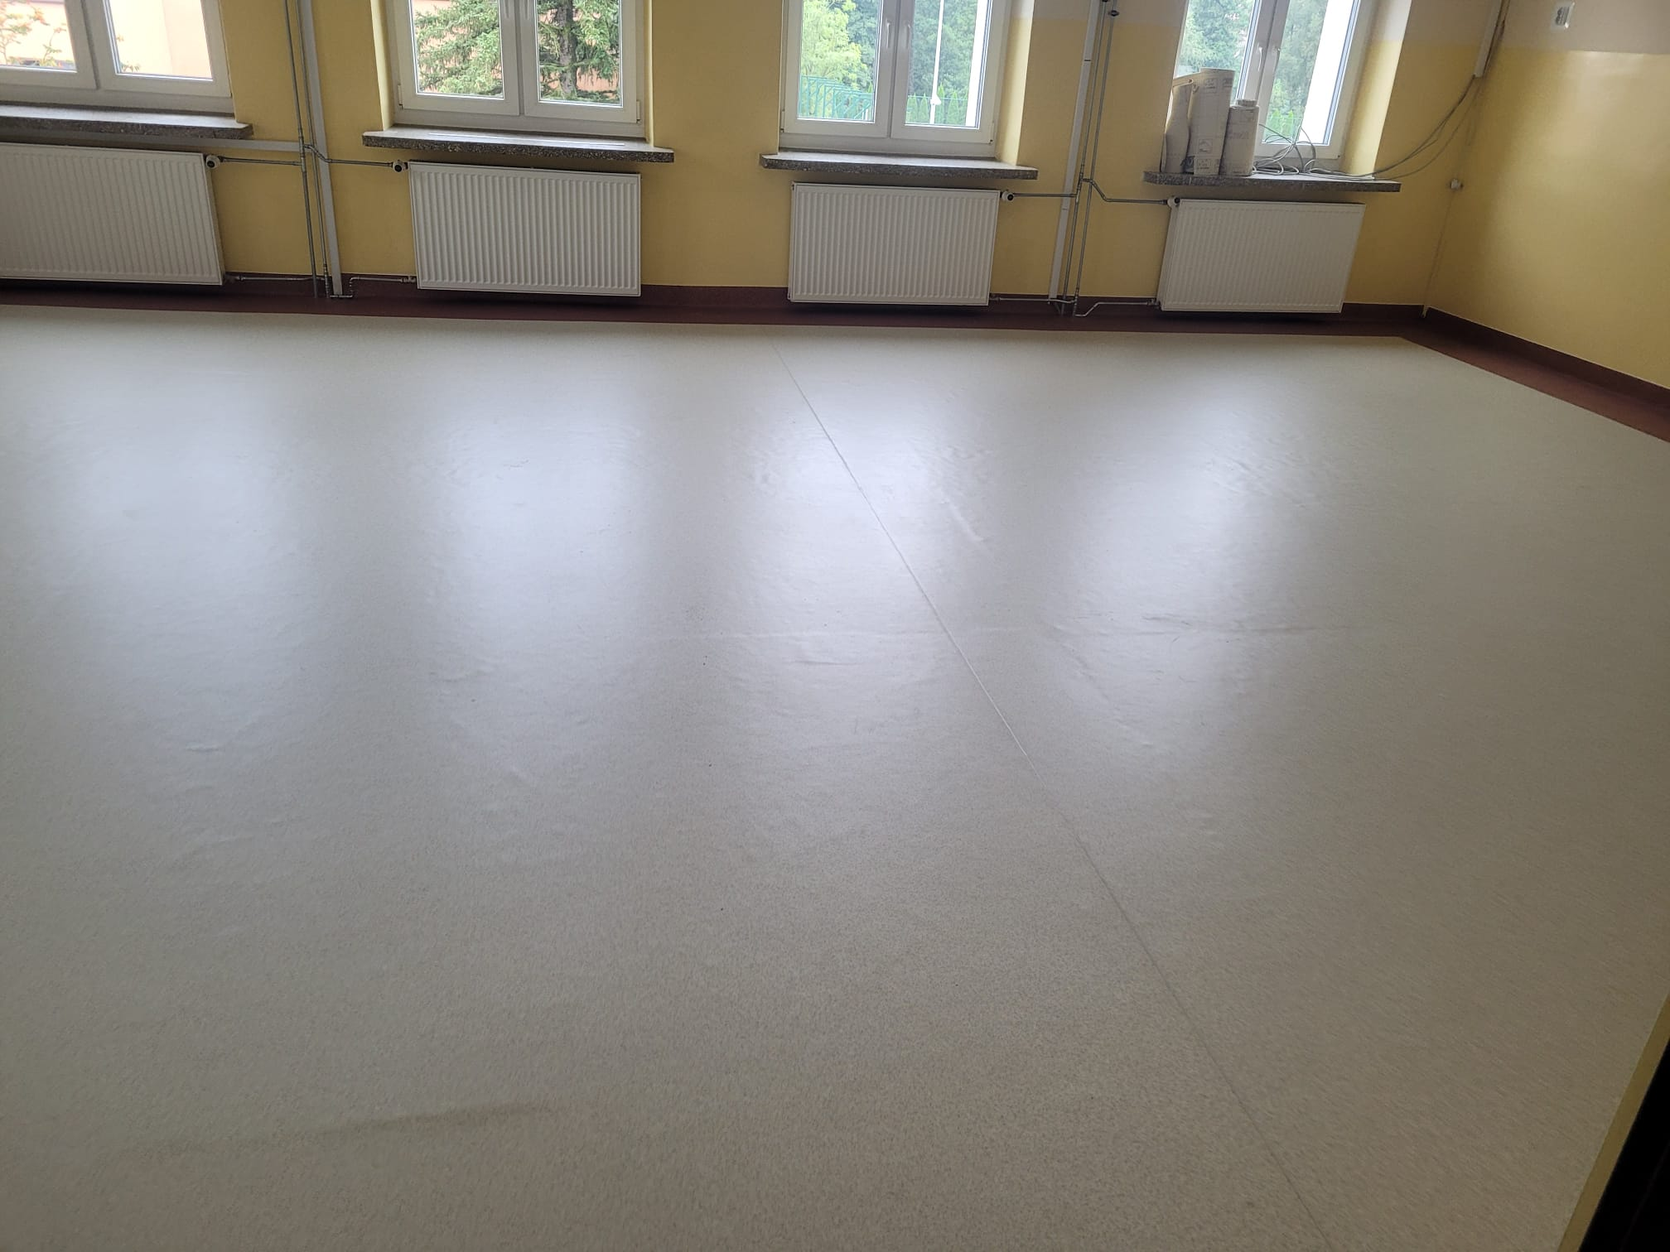
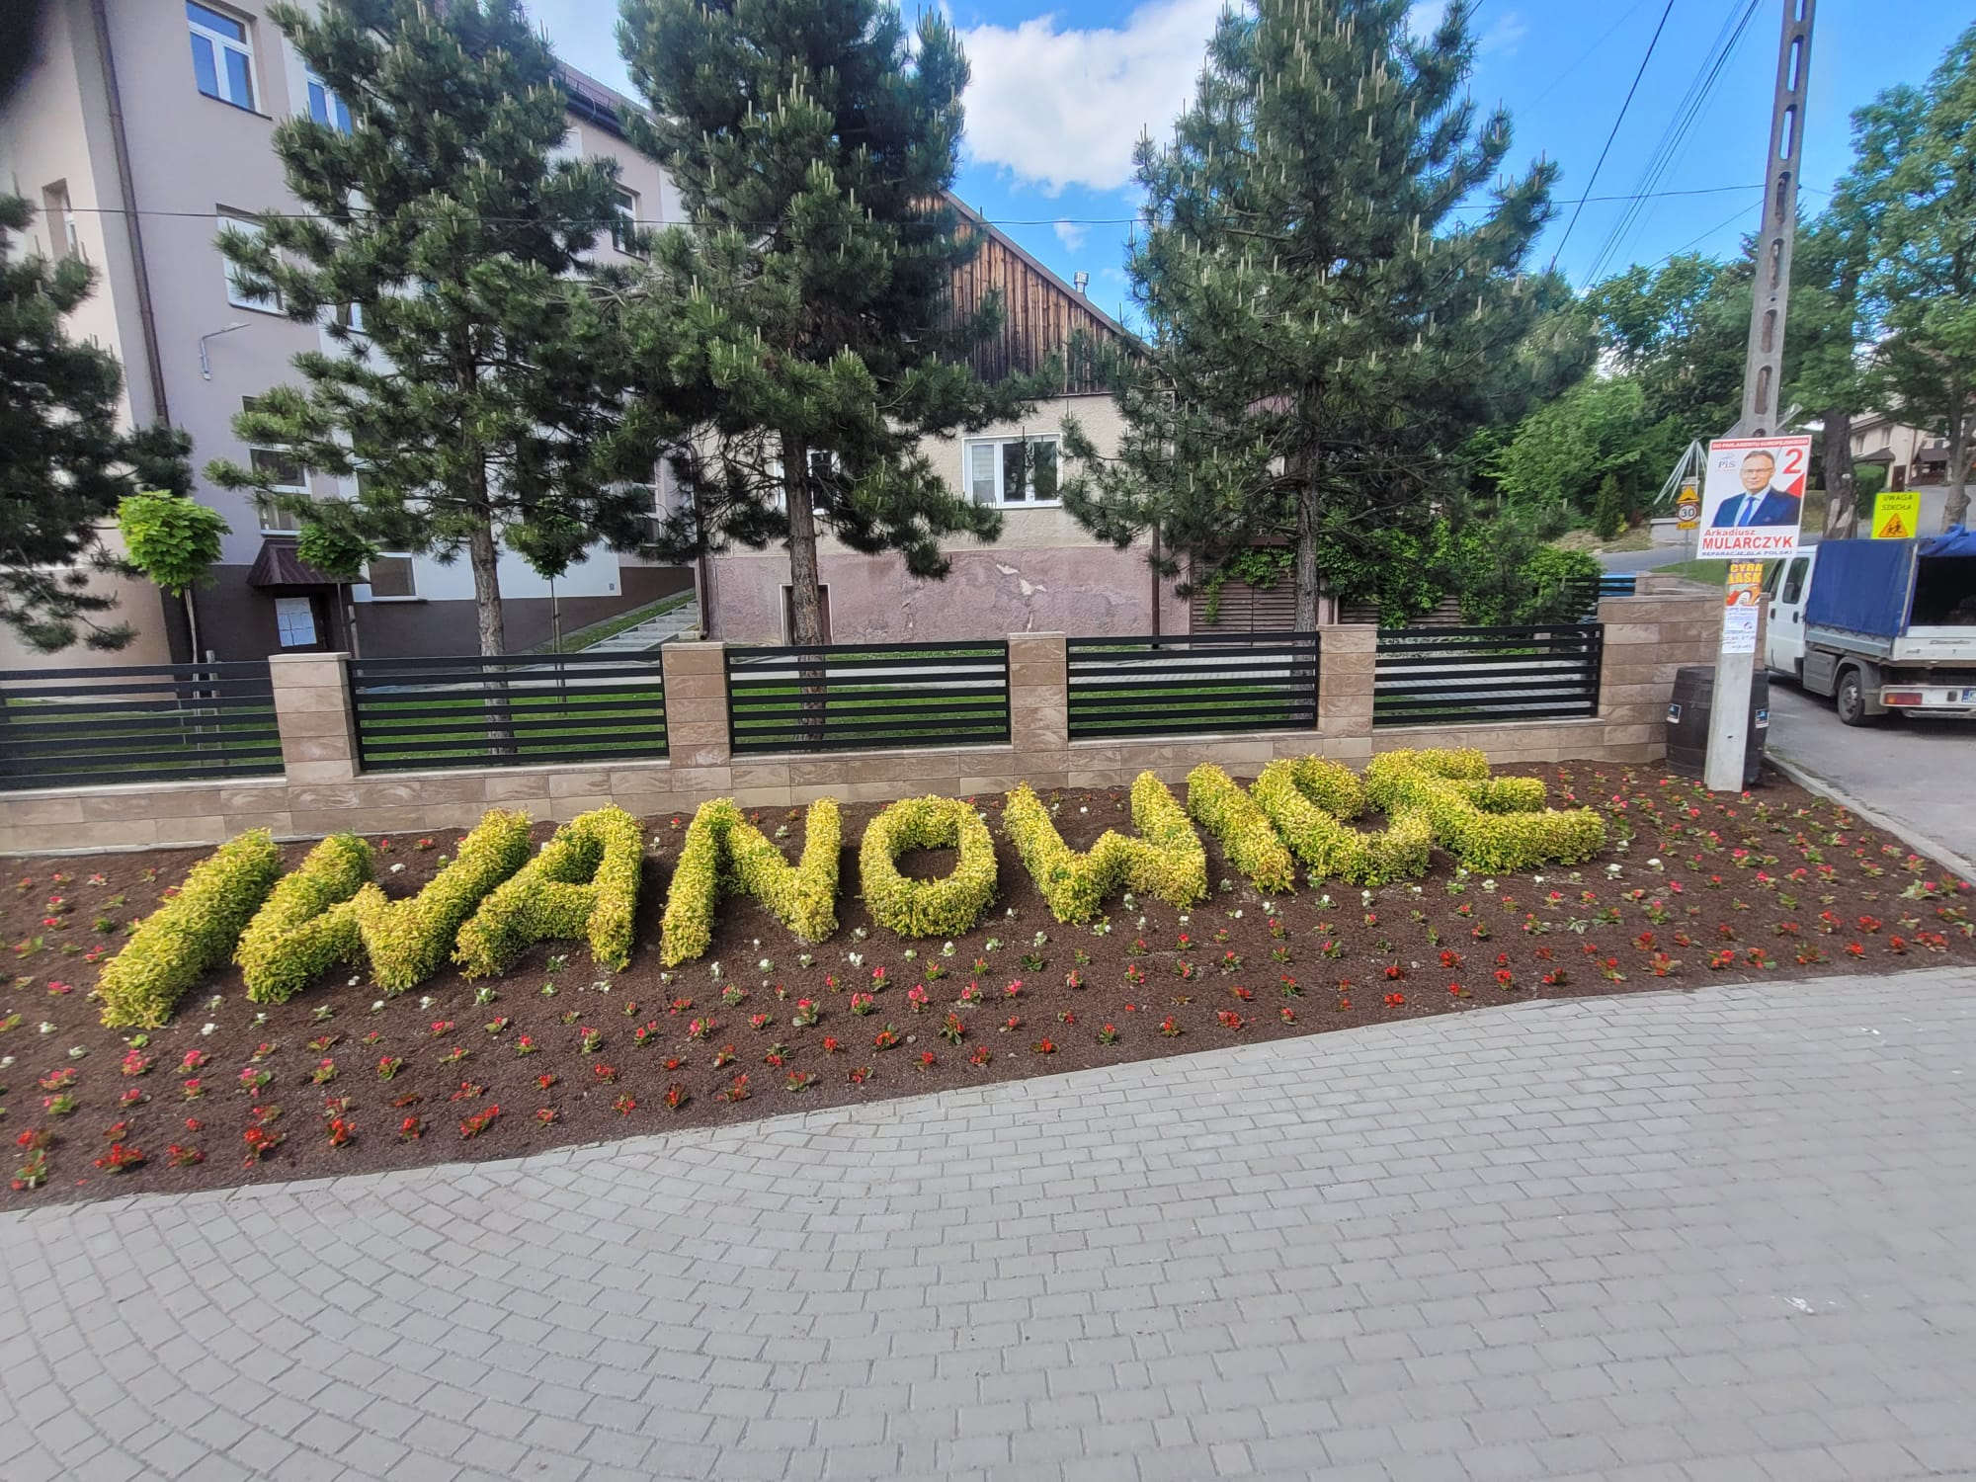
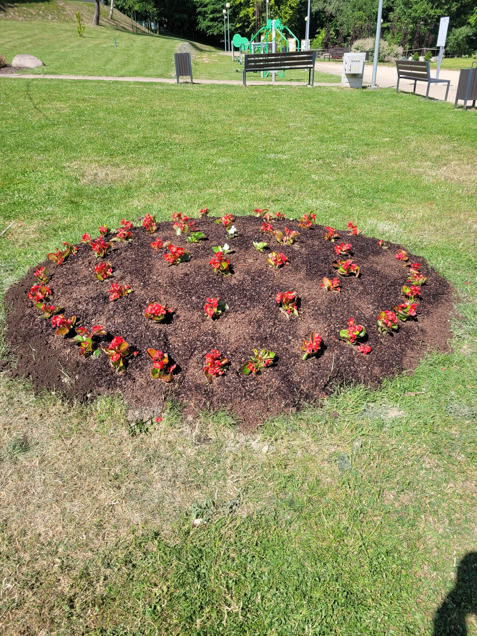
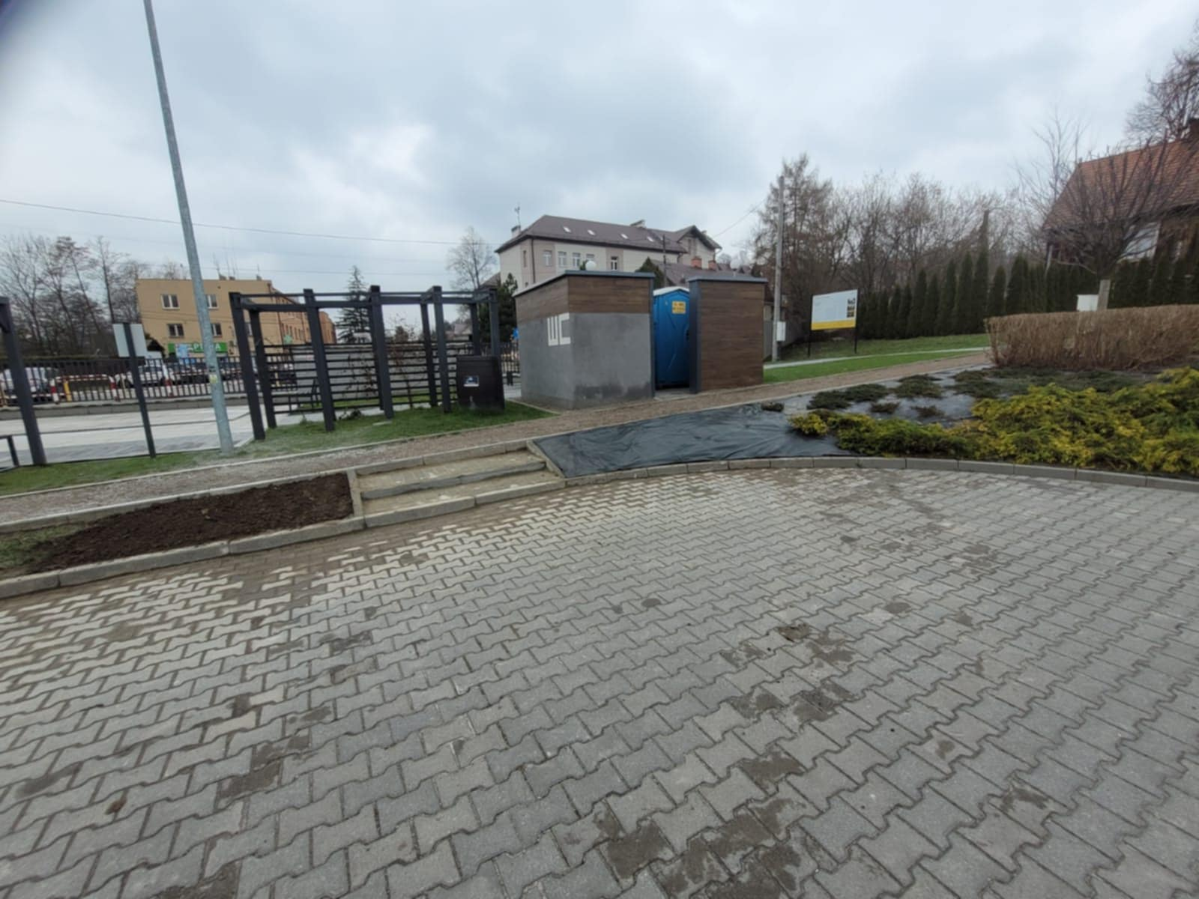
PRACE I REMONTY
SALA LEKCYJNA IWANOWICE
NASADZENIA KWIATÓW - IWANOWICE
SCHODY – CENTRUM SPORTOWO – REKREACYJNE IWANOWICE

Slide 15
Dodatkowe działania Spółdzielni:
W ramach pomocy non profit spółdzielnia wykonała następujące zadania:
- pomoc przy organizacji spływu kajakowego na rzece Dłubni,
- pomoc przy organizacji Młodzieżowych Gminnych Zawodów Strażackich w Biskupicach,
- pomoc przy sadzeniu żonkili Szkolnym Kołom Caritas w ramach akcji wspierającej Hospicjum w Miechowie,
- prace związane z montażem i demontażem lodowiska w Sieciechowicach,
- prace związane z transportem, montażem i demontażem namiotów z GCKiB na imprezy gminne,
- montaż iluminacji świetlnej świątecznej w Iwanowicach i Sieciechowicach,
- pomoc przy organizacji Jarmarku Świątecznego w Iwanowicach,
- transport darów żywnościowych z remiz OSP z terenu naszej Gminy do punktu zbiórki z przeznaczeniem dla osób bezdomnych mieszkających w domach prowadzonych przez siostrę Chmielewską
- transport i zbiórka darów dla powodzian,
- pomoc przy organizacji Gminnego Dnia Dziecka,
- pomoc przy organizacji Dożynek Gminnych.

Slide 16
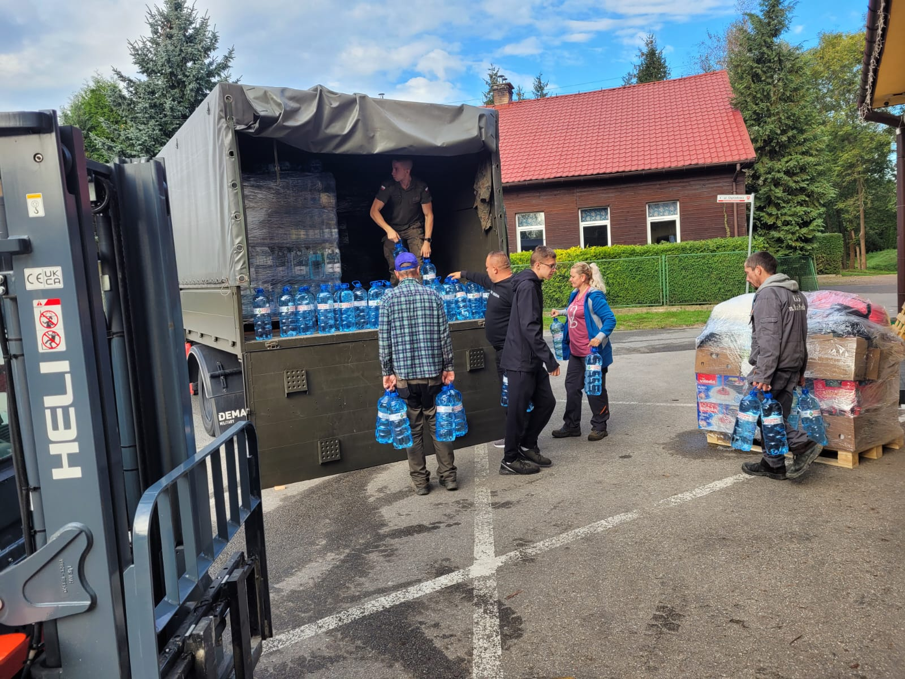
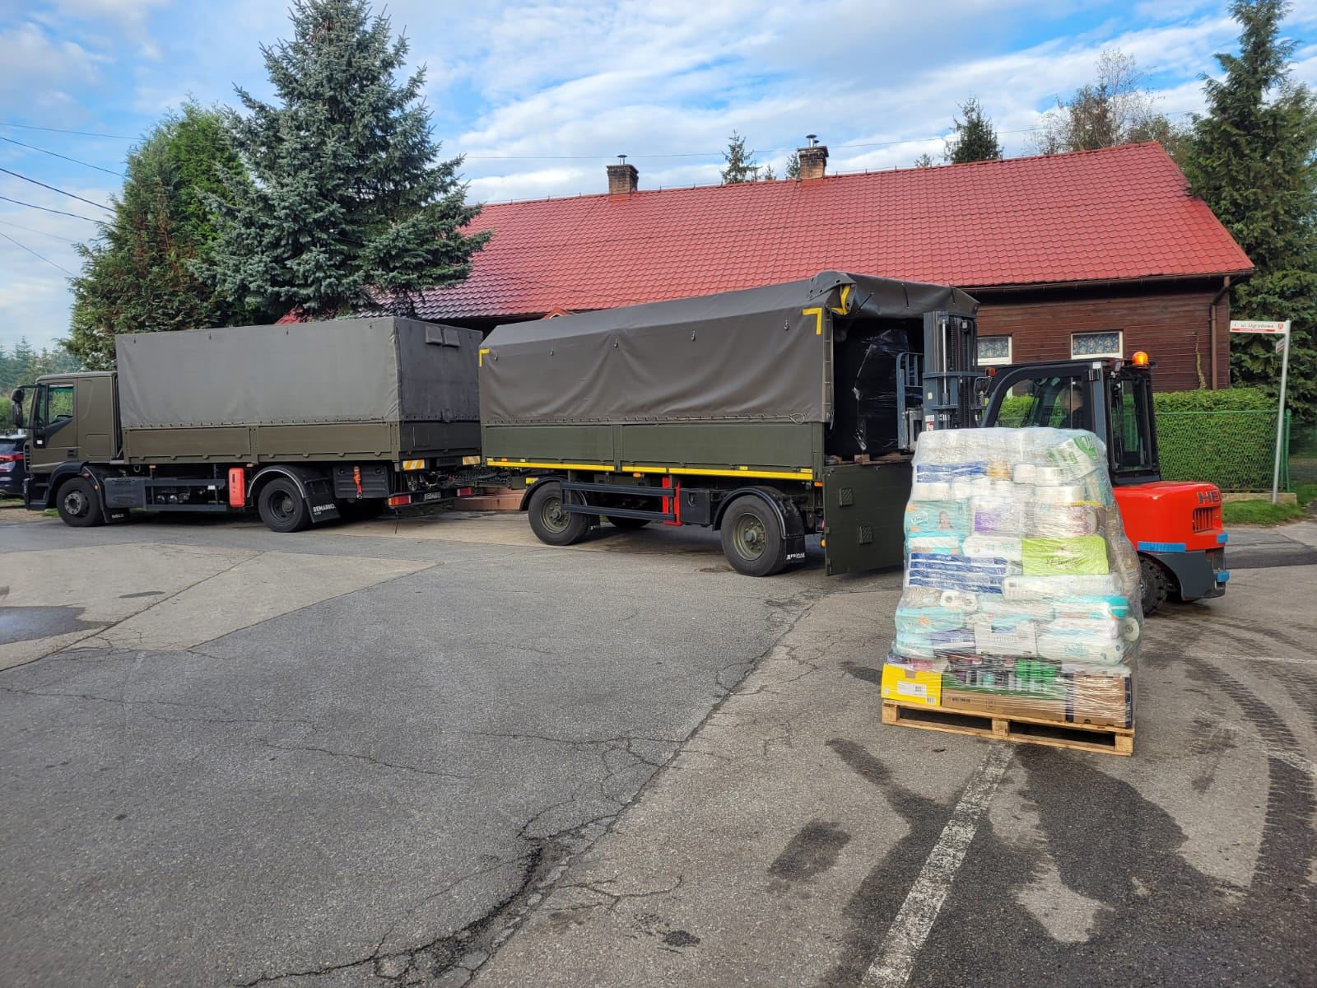
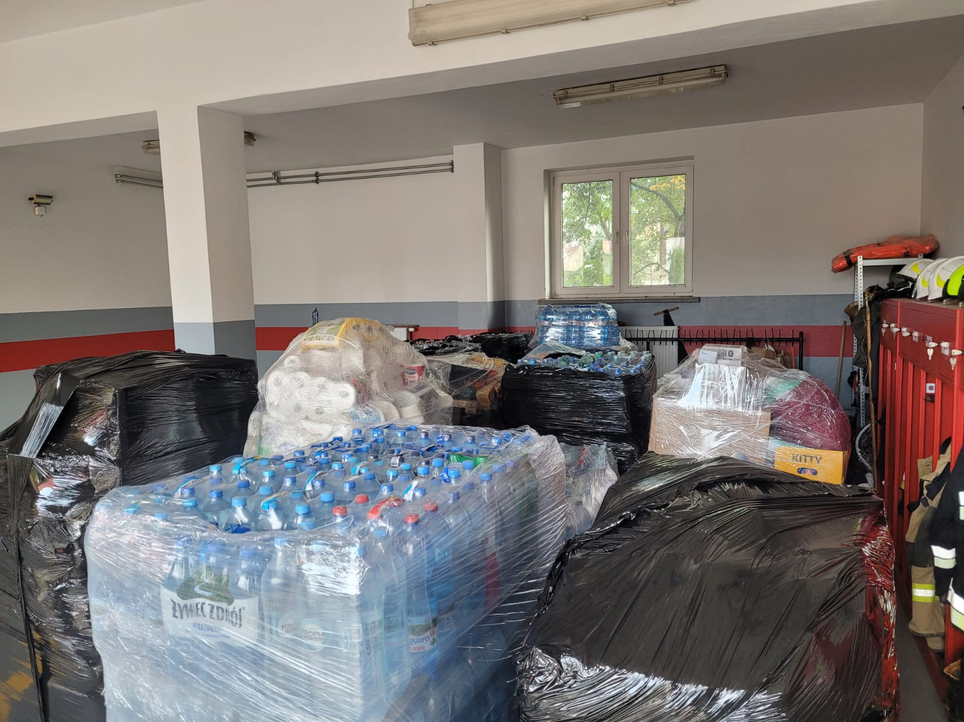
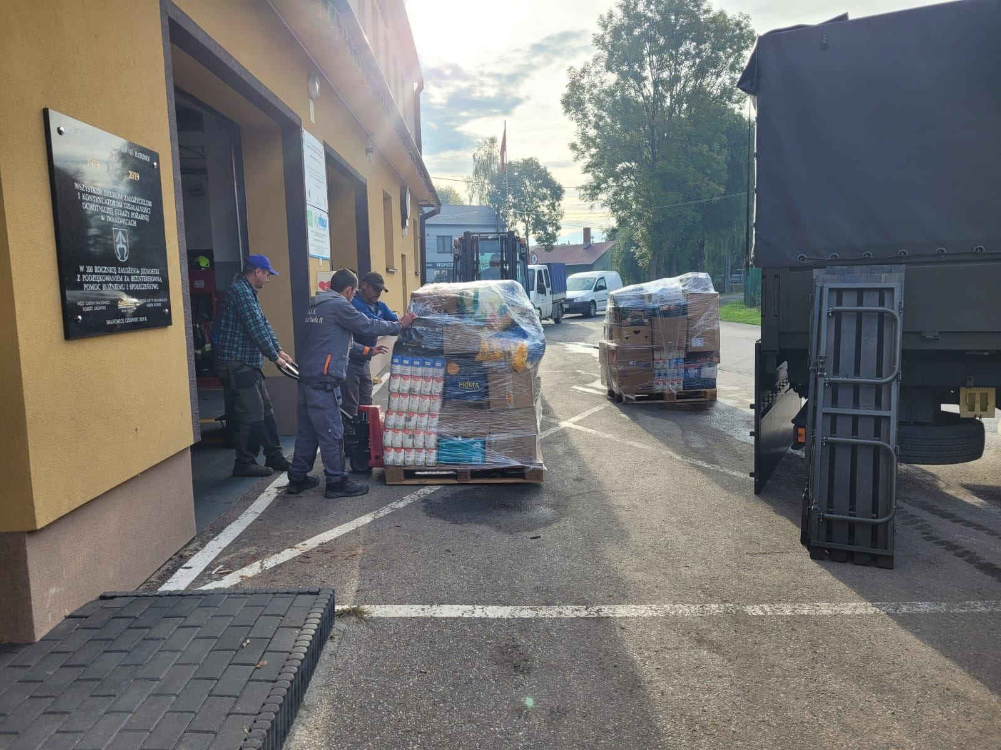
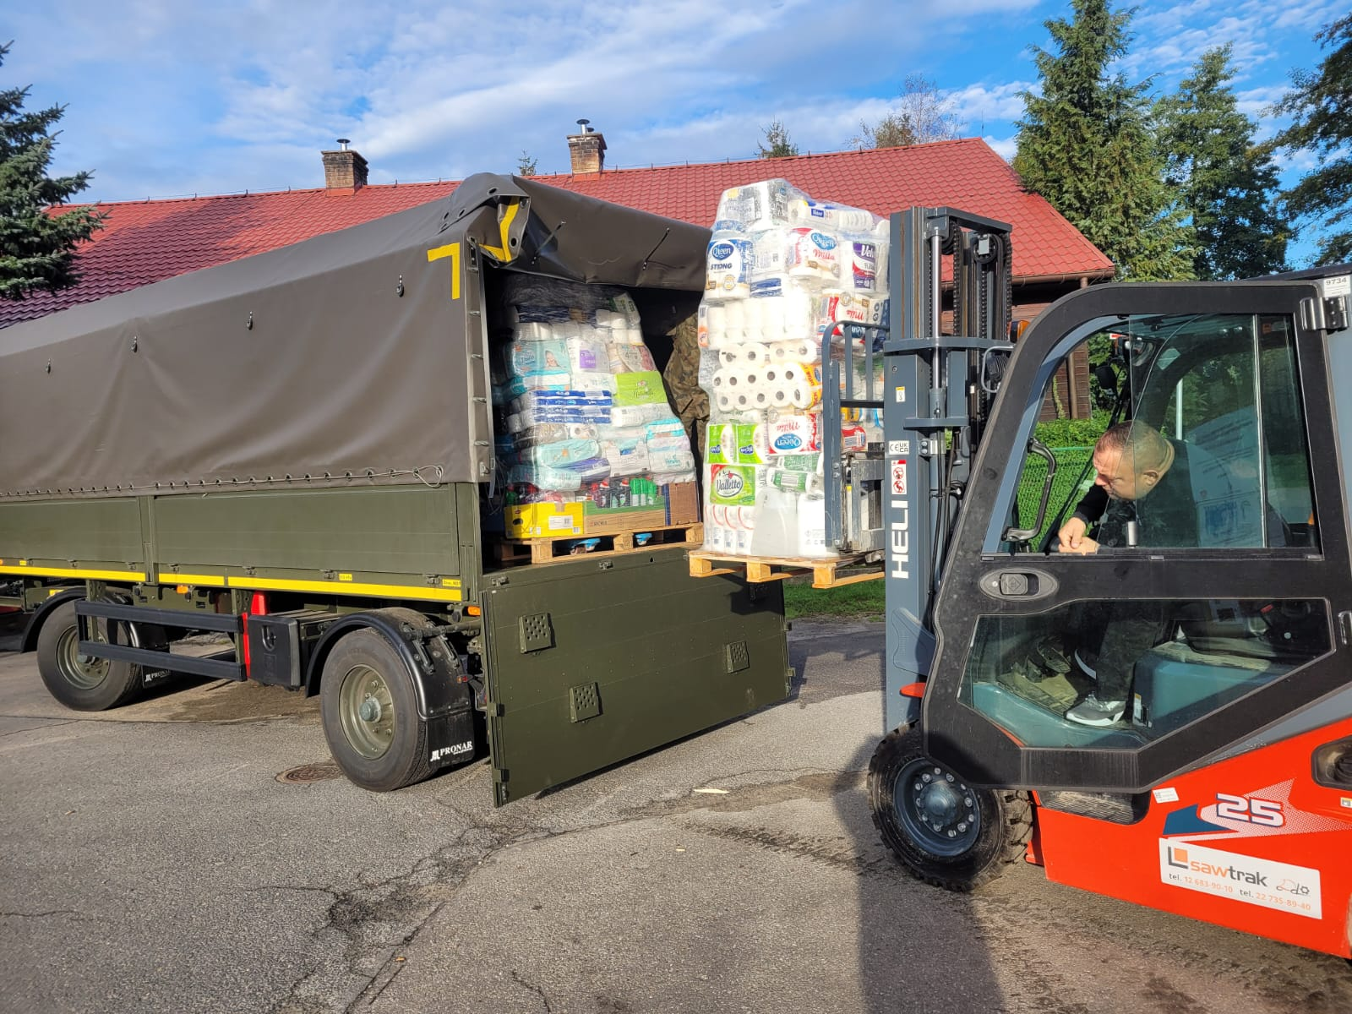
ZBIÓRKA, TRANSPORT I ZAŁADUNEK DARÓW DLA POWODZIAN
ORAZ SPRZĄTANIE PO POWODZI NA NASZYM TERENIE

Slide 17

Podsumowanie
Na koniec 2024 roku Spółdzielnia Socjalna „Nad Dłubnią” wywiązała się ze wszystkich umów jakie zawarła w trakcie okresu sprawozdawczego. Wszystkie prace zostały terminowo zakończone i odebrane. Na dzień 31.12.2024 roku zobowiązania finansowe spółdzielni wynikające m.in należnych podatków zostały uregulowane.
Całkowite przychody ze sprzedaży wyniosły w roku 2024 - 1.106 975,46 zł netto.
Koszty utrzymania Spółdzielni za rok 2024 - 1. 114 554,11 zł netto.
Pozostałe przychody operacyjne w roku 2024 - 28 914,70 zł netto.
Całkowity zysk (strata) netto Spółdzielni w 2024 r. - 21 577,29zł.

Slide 18


DZIĘKUJĘ ZA UWAGĘ

